Slide 1





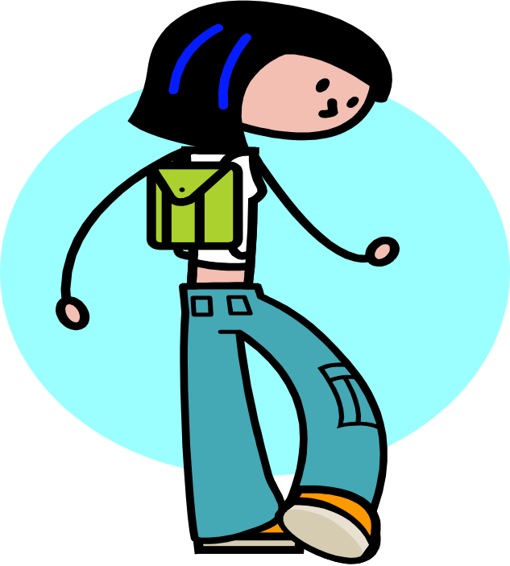



What do these symbols represent in the classroom? Discuss it with your partner
- 3 minutes!

Slide 2
Wie viele kennt ihr schon?
Ruhe, bitte!
Setzt euch!
Packt eure Sachen aus!
Finger hoch!
Hände runter!
Alles einpacken!
Steht auf!
Stühle anrücken!

Slide 3
Ruhe, bitte!
Stühle anrücken!

Slide 4
Steht auf!
Setzt euch!

Slide 5
Finger hoch!
Hände runter!

Slide 6
Alles einpacken!
Packt eure Sachen aus!

Slide 7

Ihr habt noch
2
Minuten
©CAS 2004

Slide 8
Ihr habt noch
1
Minute
©CAS 2004

Slide 9

Ihr habt noch
30
Sekunden
©CAS 2004

Slide 10
Ihr habt noch
20
Sekunden
©CAS 2004

Slide 11
Ihr habt noch
10
Sekunden
©CAS 2004

Slide 12
Ihr habt noch
9
Sekunden
©CAS 2004

Slide 13
Ihr habt noch
8
Sekunden
©CAS 2004

Slide 14
Ihr habt noch
7
Sekunden
©CAS 2004

Slide 15
Ihr habt noch
6
Sekunden
©CAS 2004

Slide 16
Ihr habt noch
5
Sekunden
©CAS 2004

Slide 17
Ihr habt noch
4
Sekunden
©CAS 2004

Slide 18
Ihr habt noch
3
Sekunden
©CAS 2004

Slide 19
Ihr habt noch
2
Sekunden
©CAS 2004

Slide 20
Ihr habt nur
1
Sekunde
©CAS 2004

Slide 21
STOP
©CAS 2004

Slide 22
Classroom Instructions
Ruhe, bitte!
Setzt euch!
Packt eure Sachen aus!
Finger hoch!
Hände runter!
Alles einpacken!
Steht auf!
Stühle anrücken!
Quiet, please!
Sit down!
Get out your things!
Hands up!
Hands down!
Pack your things away!
Stand up!
Chairs under!

Slide 23
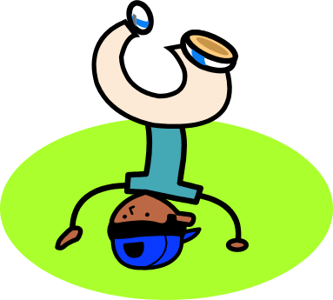
Simon sagt
Simon sagt….Setzt euch!
Simon sagt….Steht auf!
Simon sagt….Setzt euch!

Slide 24

Wie sagt man das auf englisch?

Slide 25

Wie sagt man das auf deutsch?

Slide 26

Darf ich bitte auf die Toilette gehen?

Slide 27

Wie bitte?

Slide 28

Ich verstehe nicht.

Slide 29
Wie sagt man das auf englisch?

Slide 30
Wie sagt man das auf deutsch?

Slide 31
Darf ich bitte auf die Toilette gehen?

Slide 32
Wie bitte?

Slide 33
Ich verstehe nicht.

Slide 34
Wie sagt man das auf englisch?

Slide 35
Wie sagt man das auf deutsch?

Slide 36
Darf ich bitte auf die Toilette gehen?

Slide 37
Wie bitte?

Slide 38
Ich verstehe nicht.

Slide 39
Useful phrases
Wie sagt man das auf englisch?
Wie sagt man das auf deutsch?
How do you say that in English?
How do you say that in German?

Slide 40
Useful phrases
Darf ich bitte auf die Toilette gehen?
Wie bitte?
Ich verstehe nicht.
May I go to the toilet please?
Pardon?
I don’t understand.

